Slide 1


Slide 2


Slide 3

فهرست مطالب
ردیف | موضوع
1 | معرفی طرح توسط معاون بهداشت دانشگاه علوم پزشکی اصفهان
2 | تشکیل جلسات هماهنگی و برنامه ریزی
3 | سخرانی پیش از خطبه های نماز جمعه
4 | برپایی میز خدمت
5 | برگزاری دوره آموزشی
6 | نصب بنر و پوستر و بیلبورد
7 | اطلاع رسانی در فضای مجازی
8 | فضای مجازی
9 | محصولات فرهنگی

Slide 4
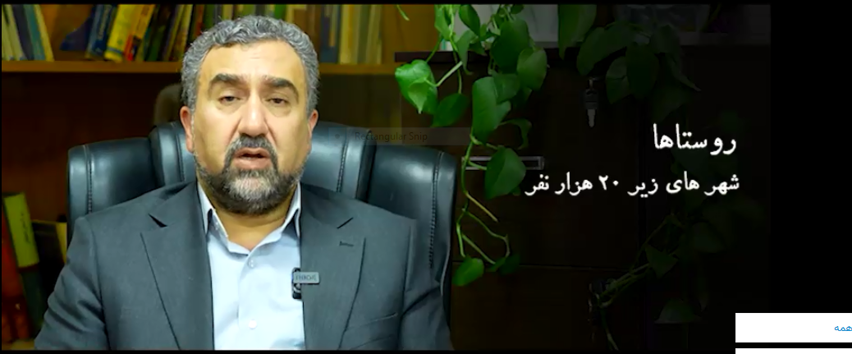
معرفی طرح توسط معاون بهداشت دانشگاه علوم پزشکی اصفهان
https://eitaa.com/rasanebehdasht/12854

Slide 5
جلسات هماهنگی

Slide 6
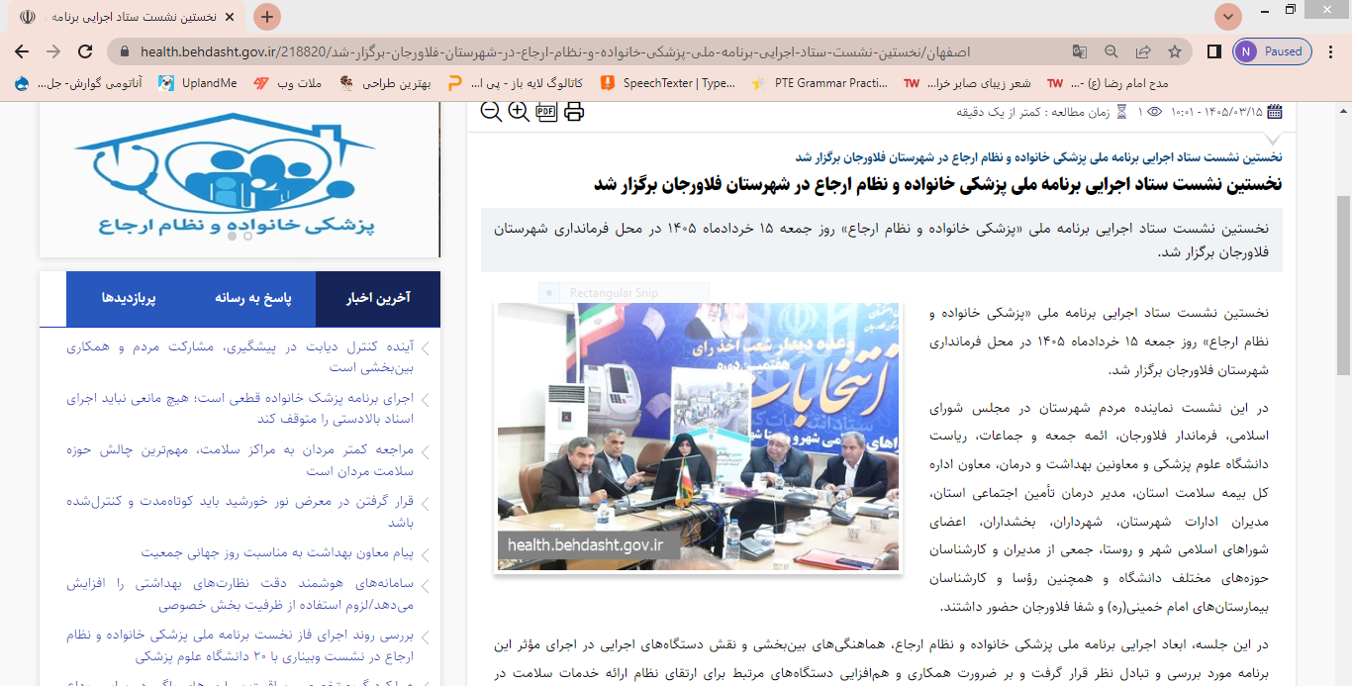
اولین جلسه پزشکی خانواده و نظام ارجاع با حضور رئیس دانشگاه

Slide 7
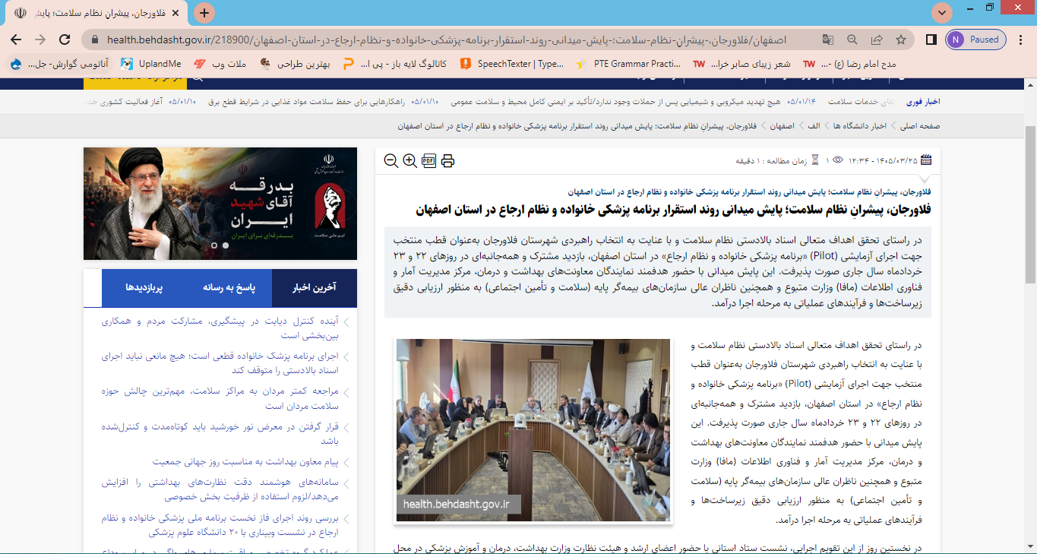
جلسات بررسی روند اجرای طرح با حضور رئیس دانشگاه

Slide 8
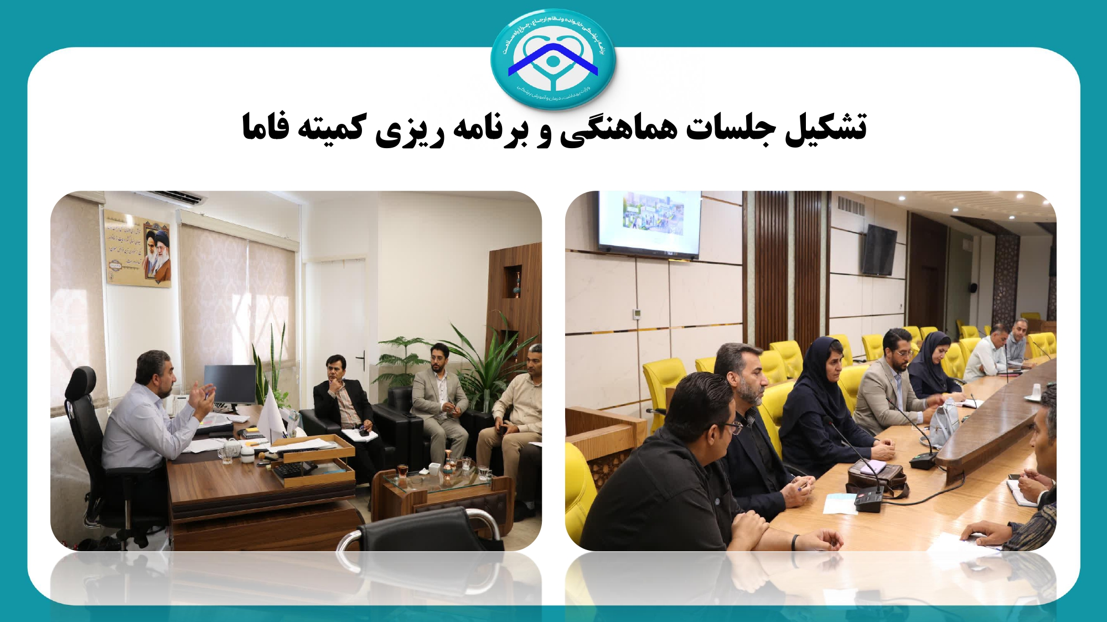

Slide 9
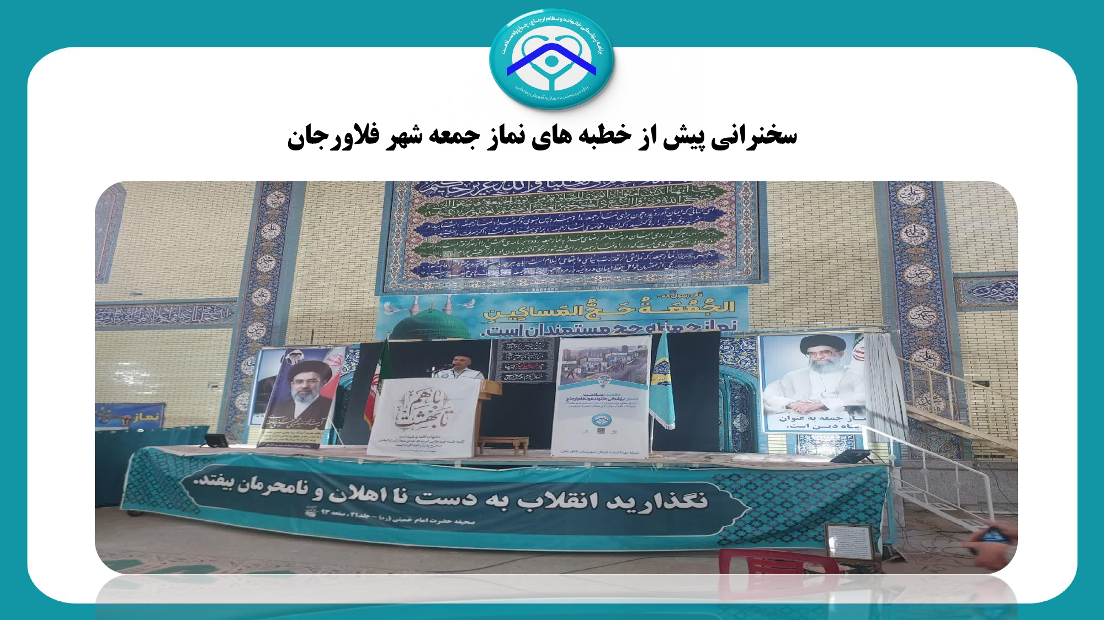

Slide 10
میز خدمت

Slide 11
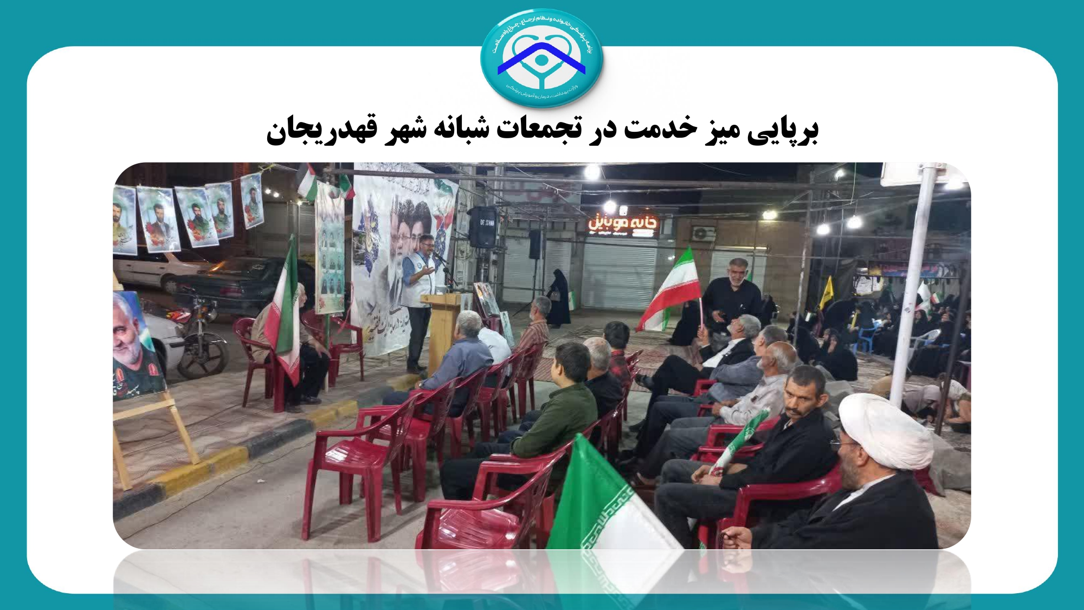

Slide 12
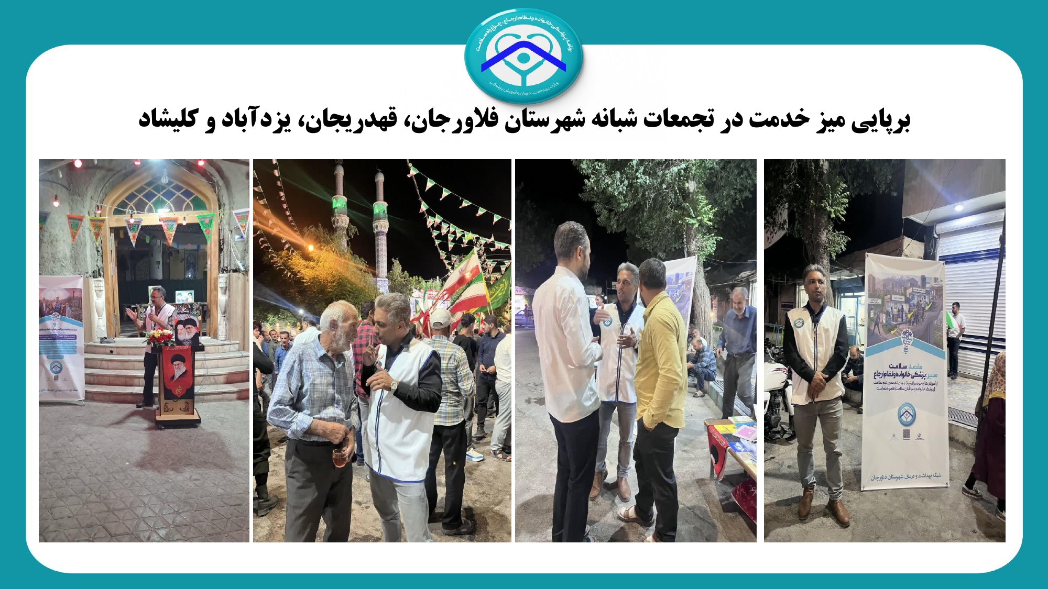

Slide 13
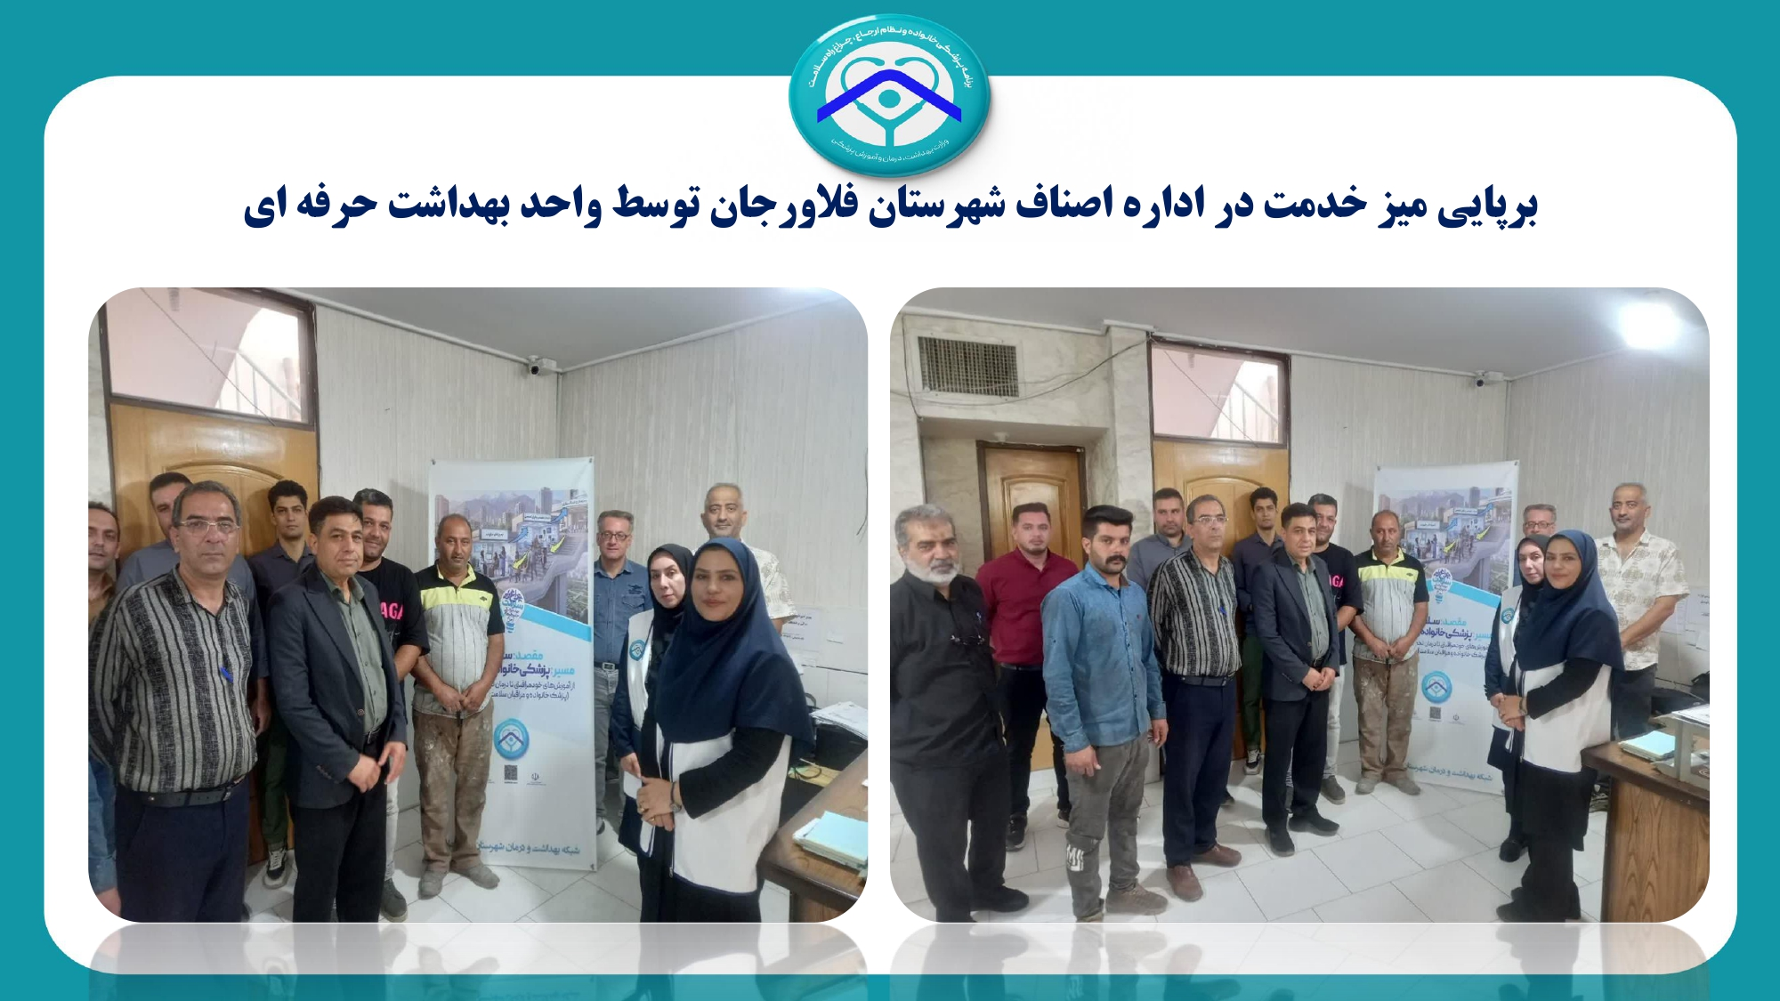

Slide 14
جلسات آموزشی

Slide 15
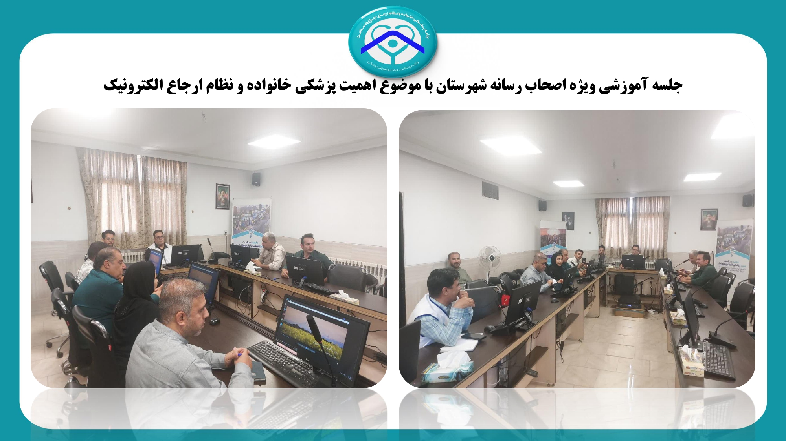

Slide 16
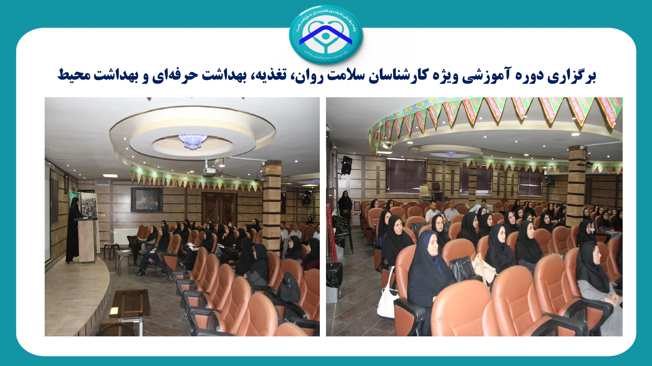

Slide 17
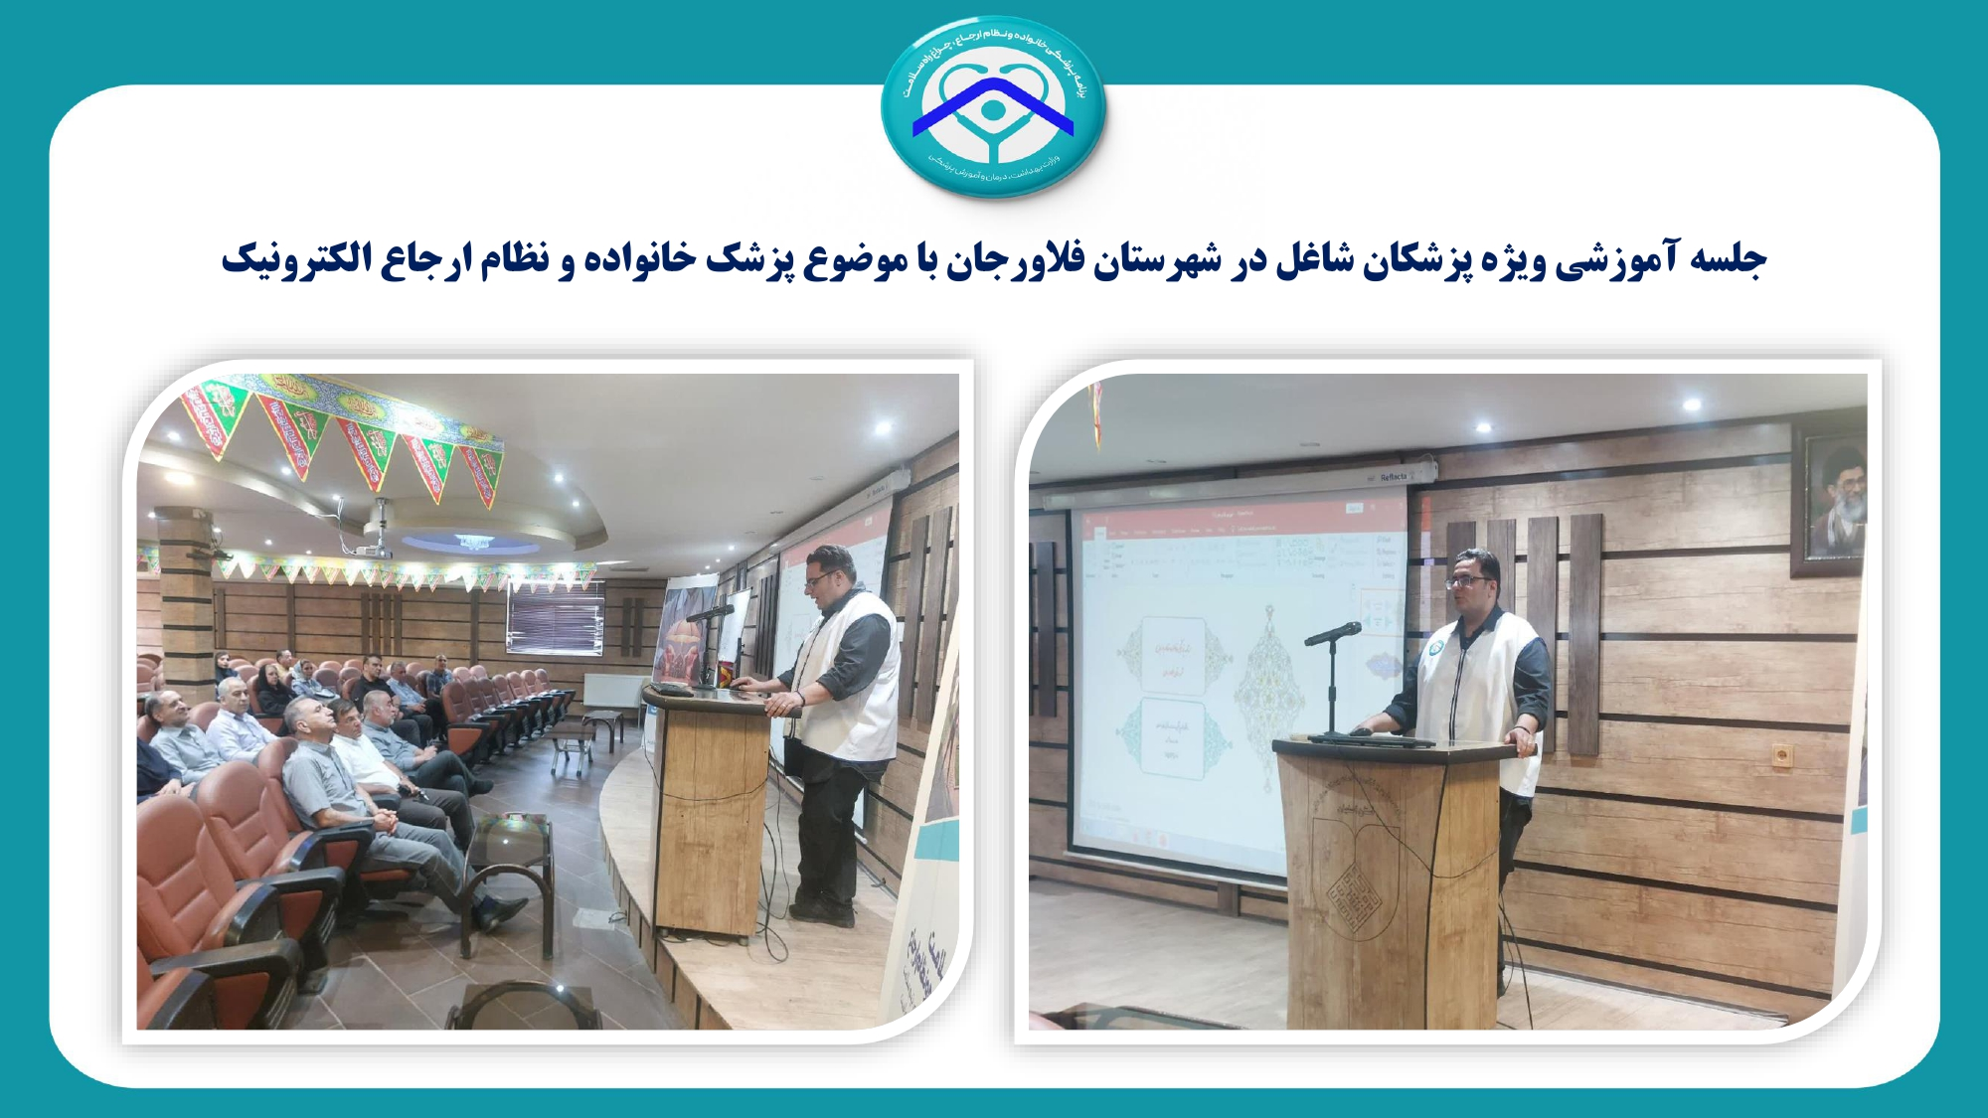

Slide 18
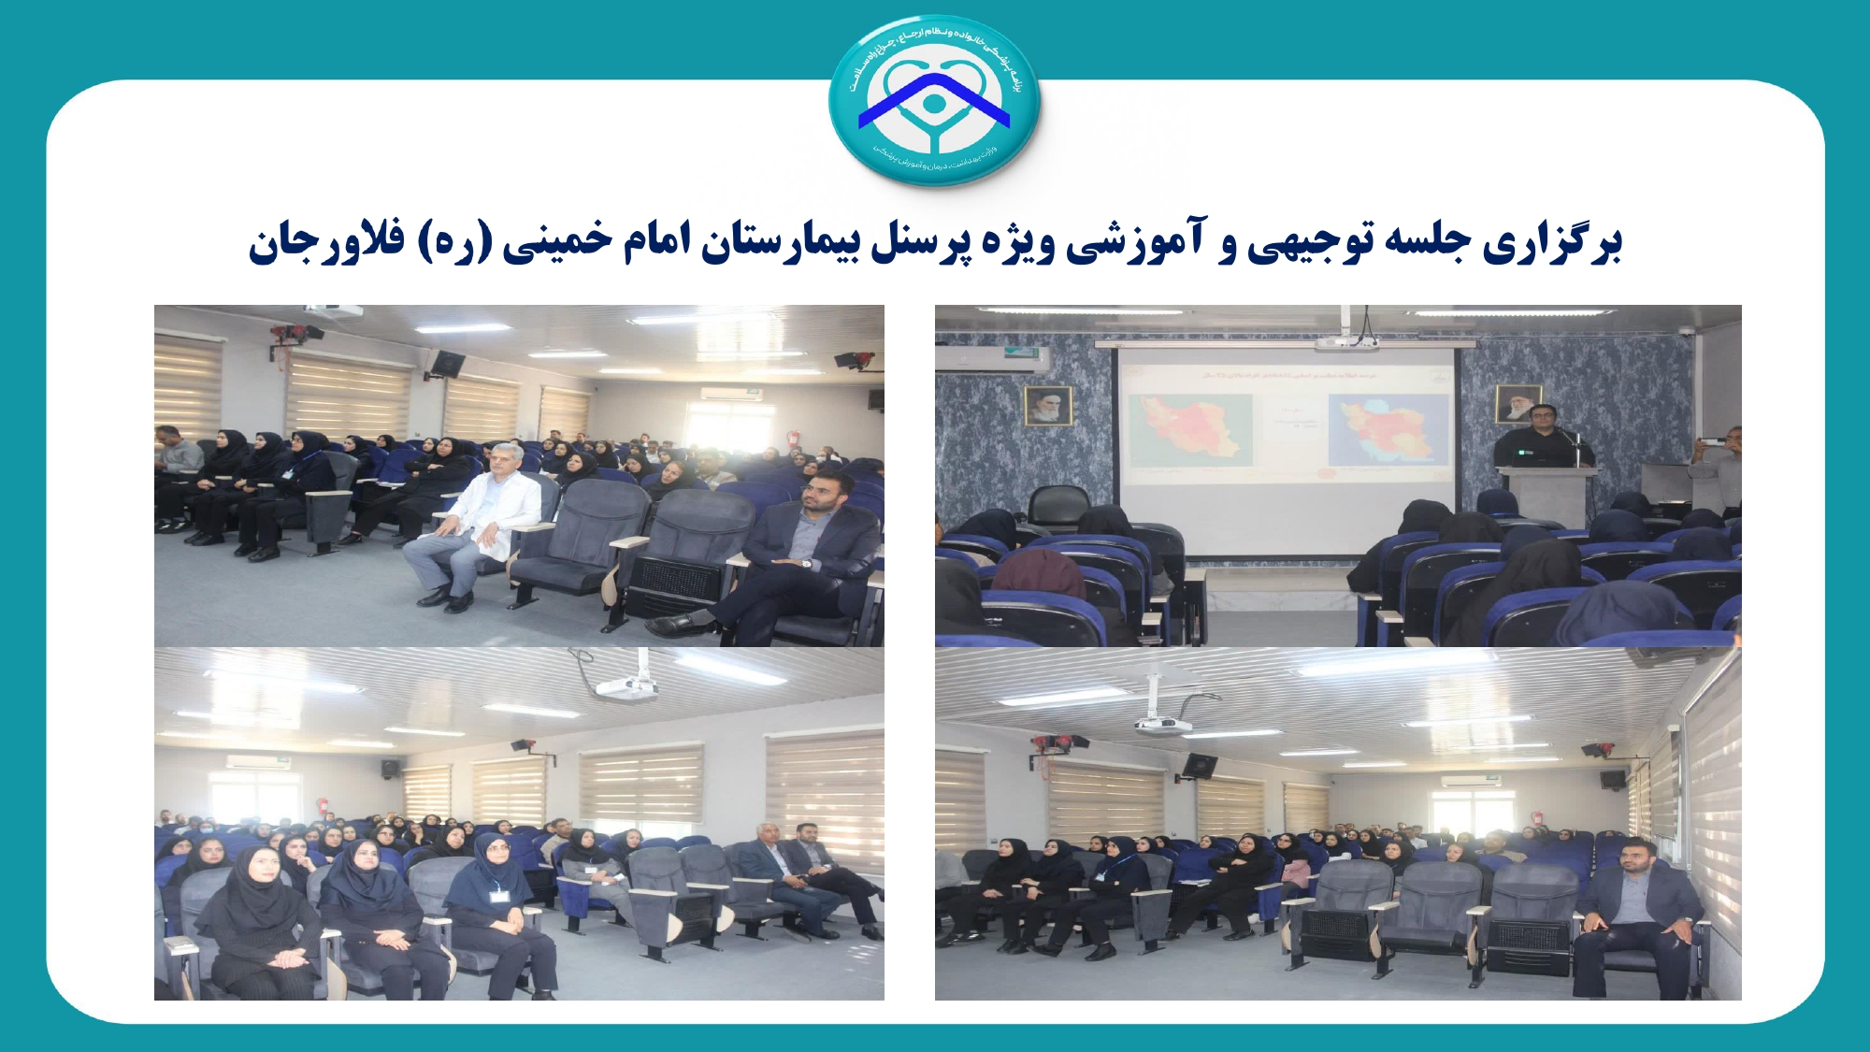

Slide 19
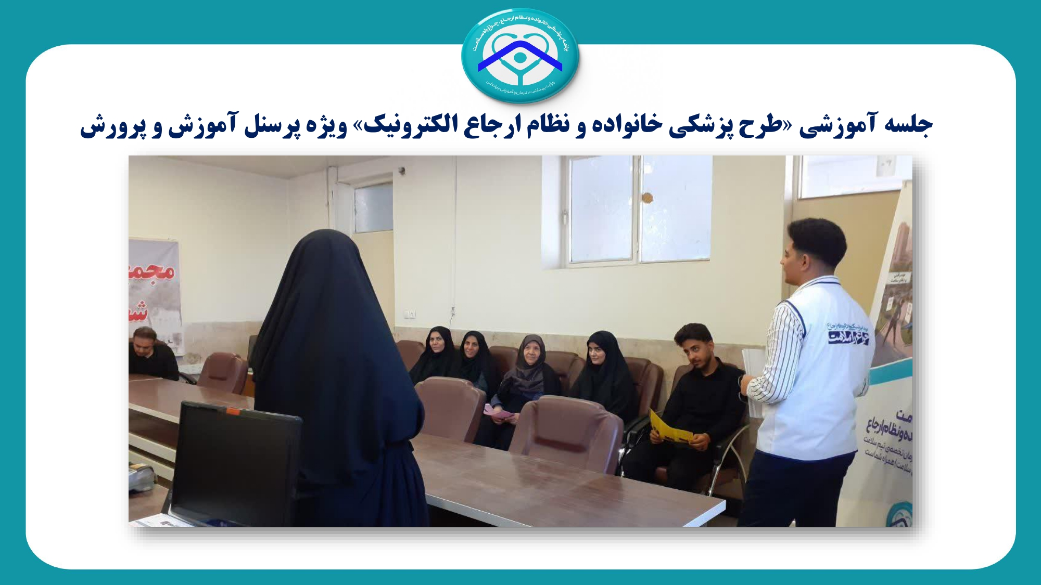

Slide 20
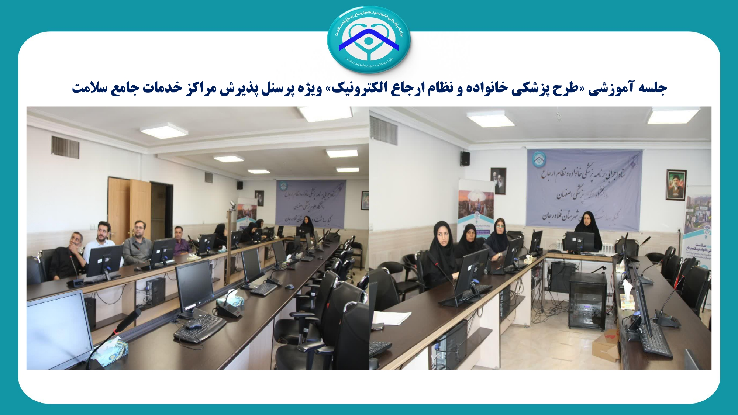

Slide 21
نصب بیلبورد، بنر و پوستر و ...

Slide 22
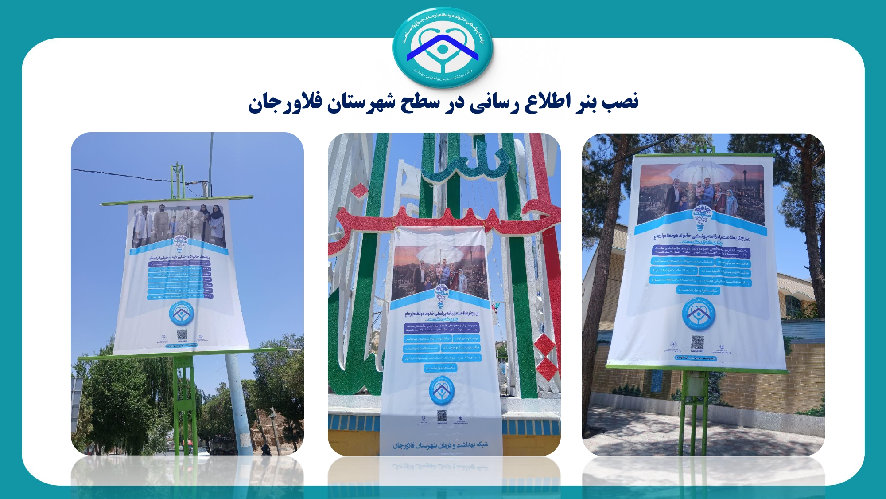

Slide 23
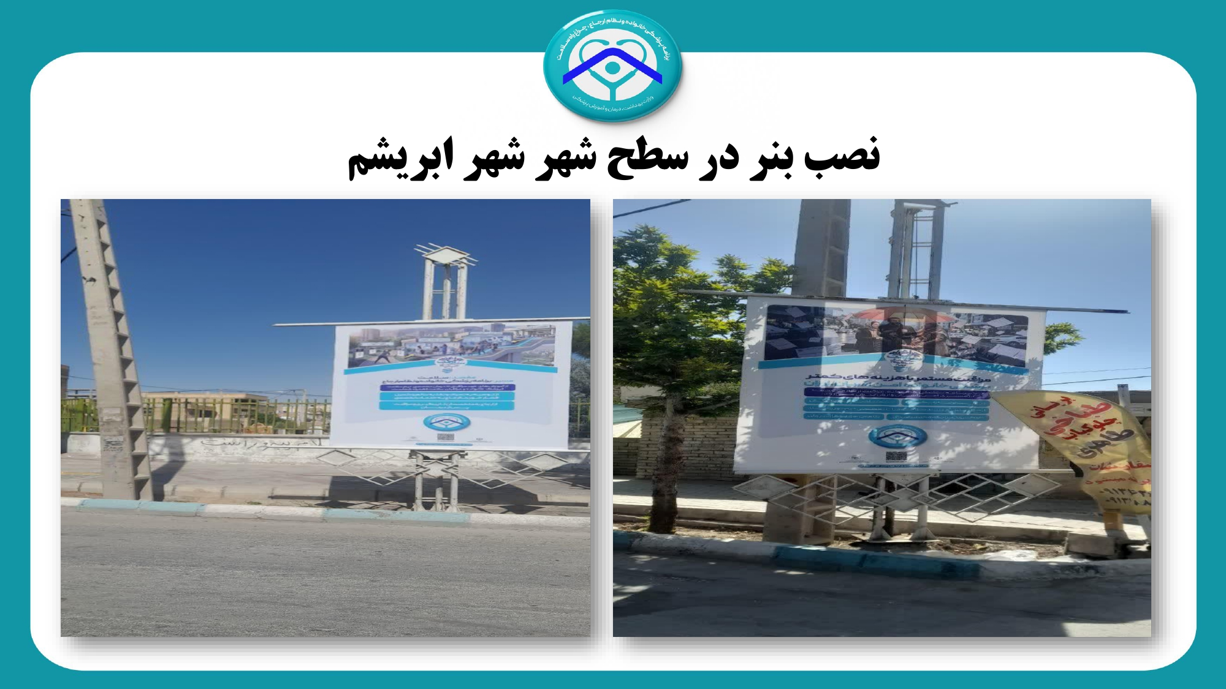

Slide 24
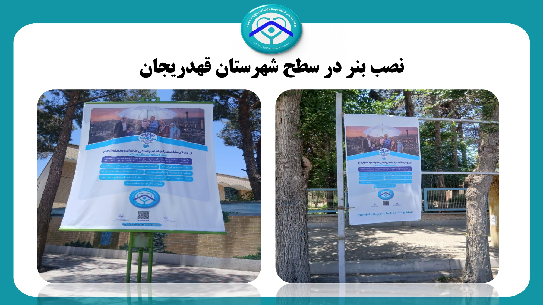

Slide 25
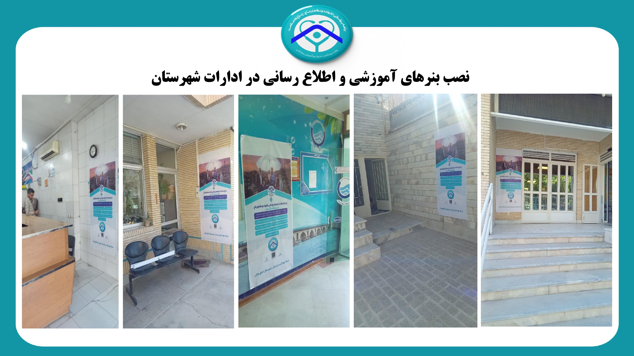

Slide 26
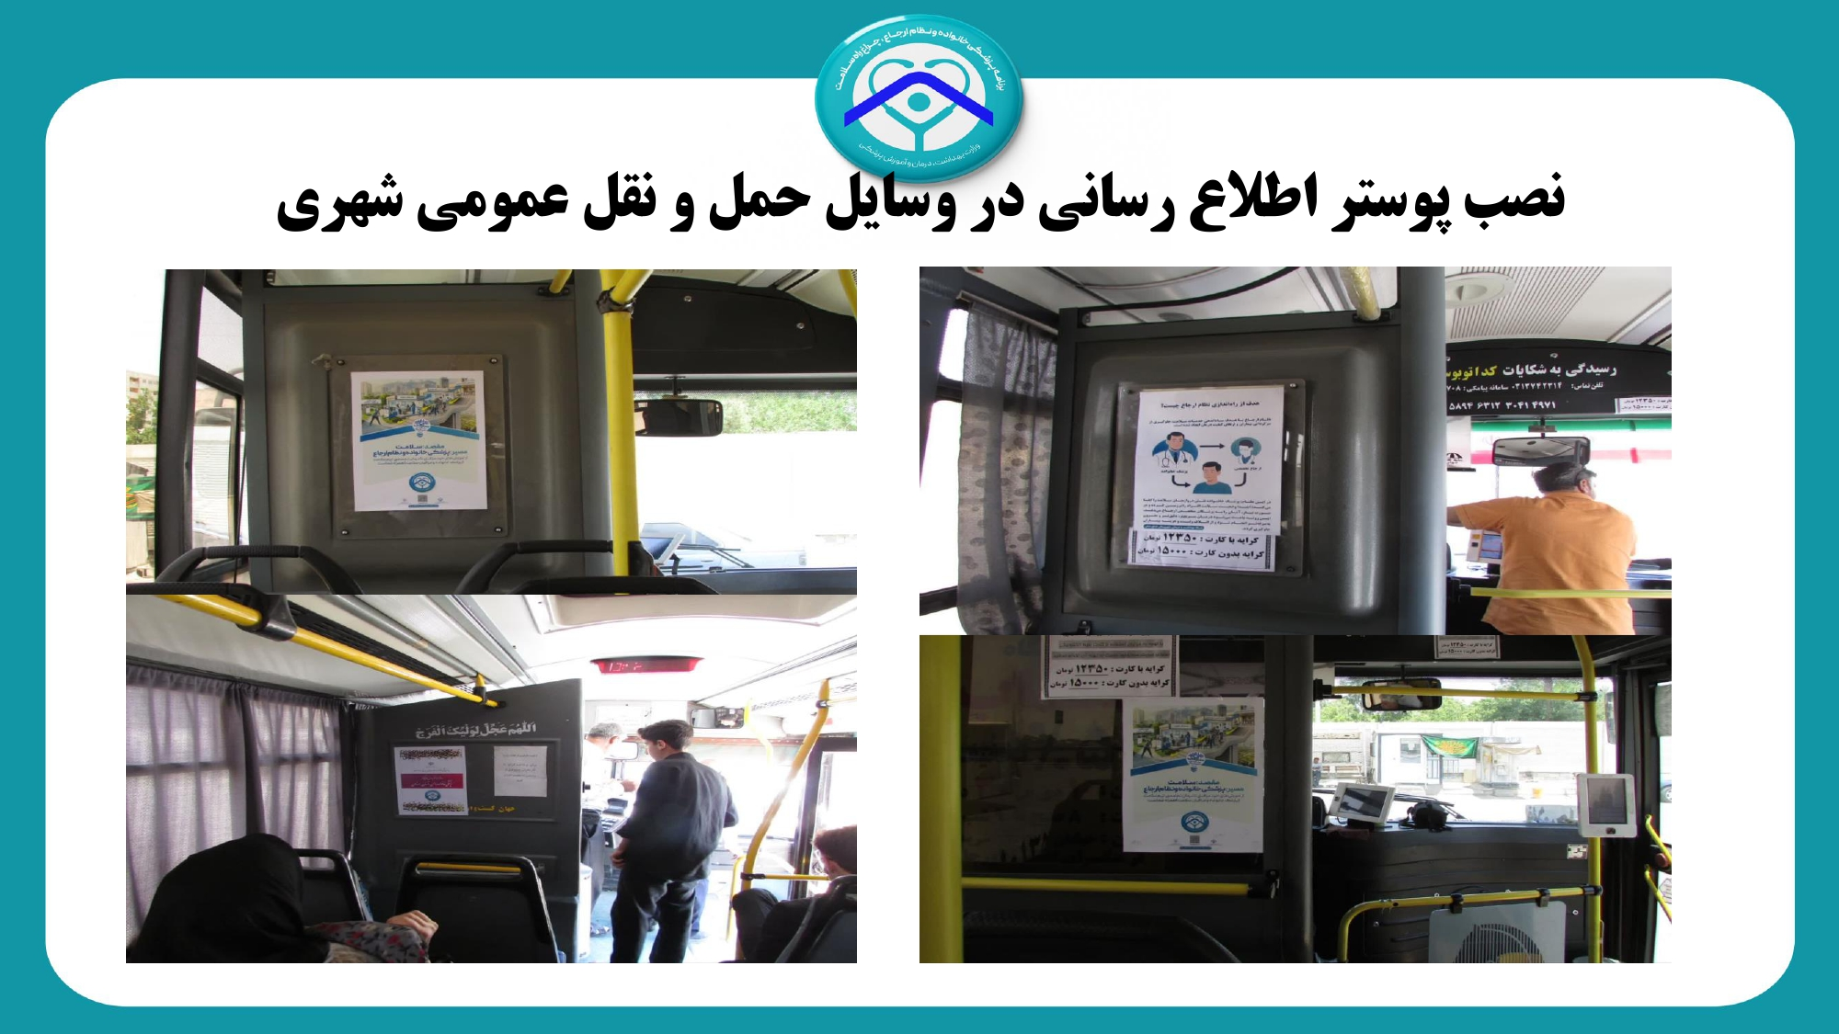

Slide 27
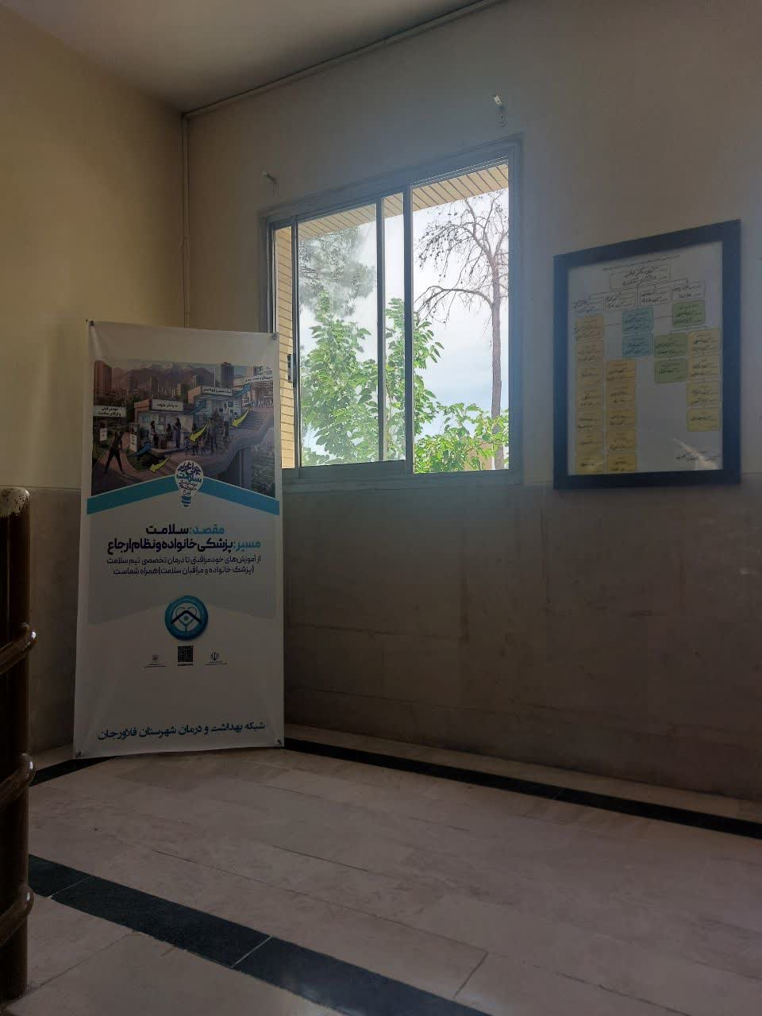
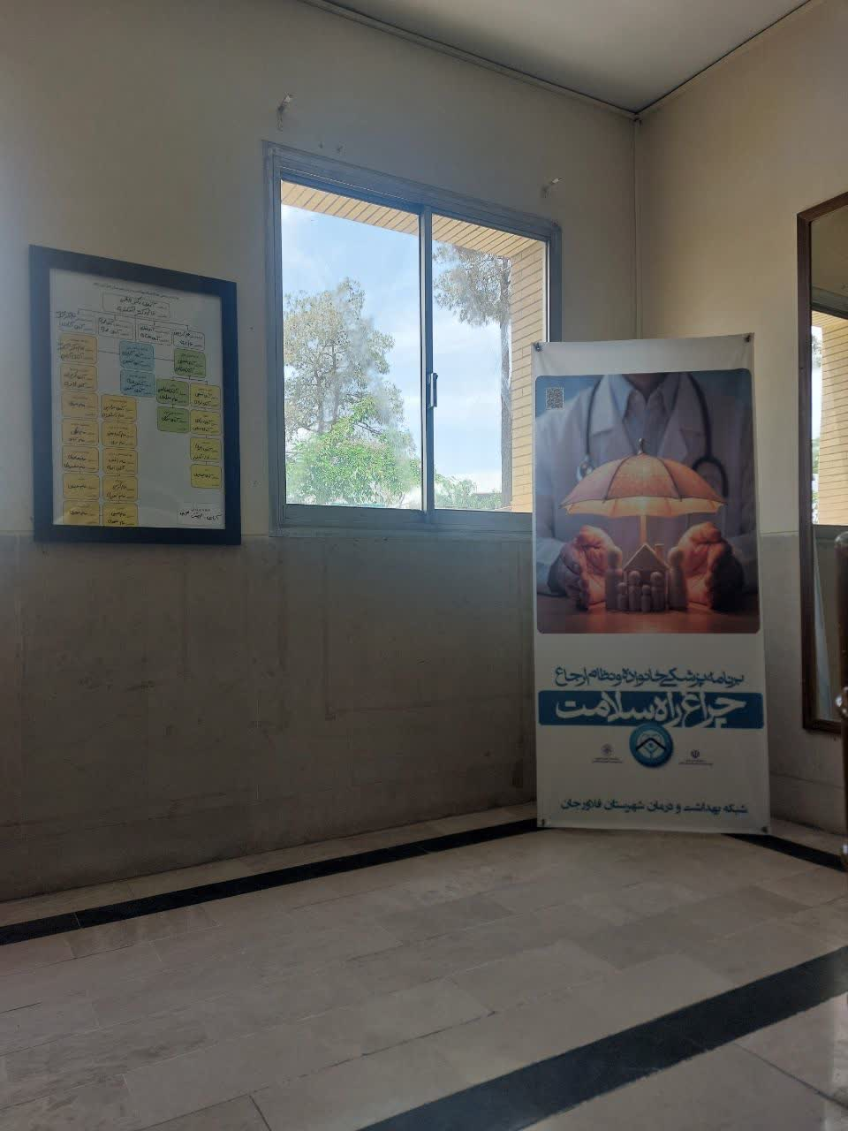
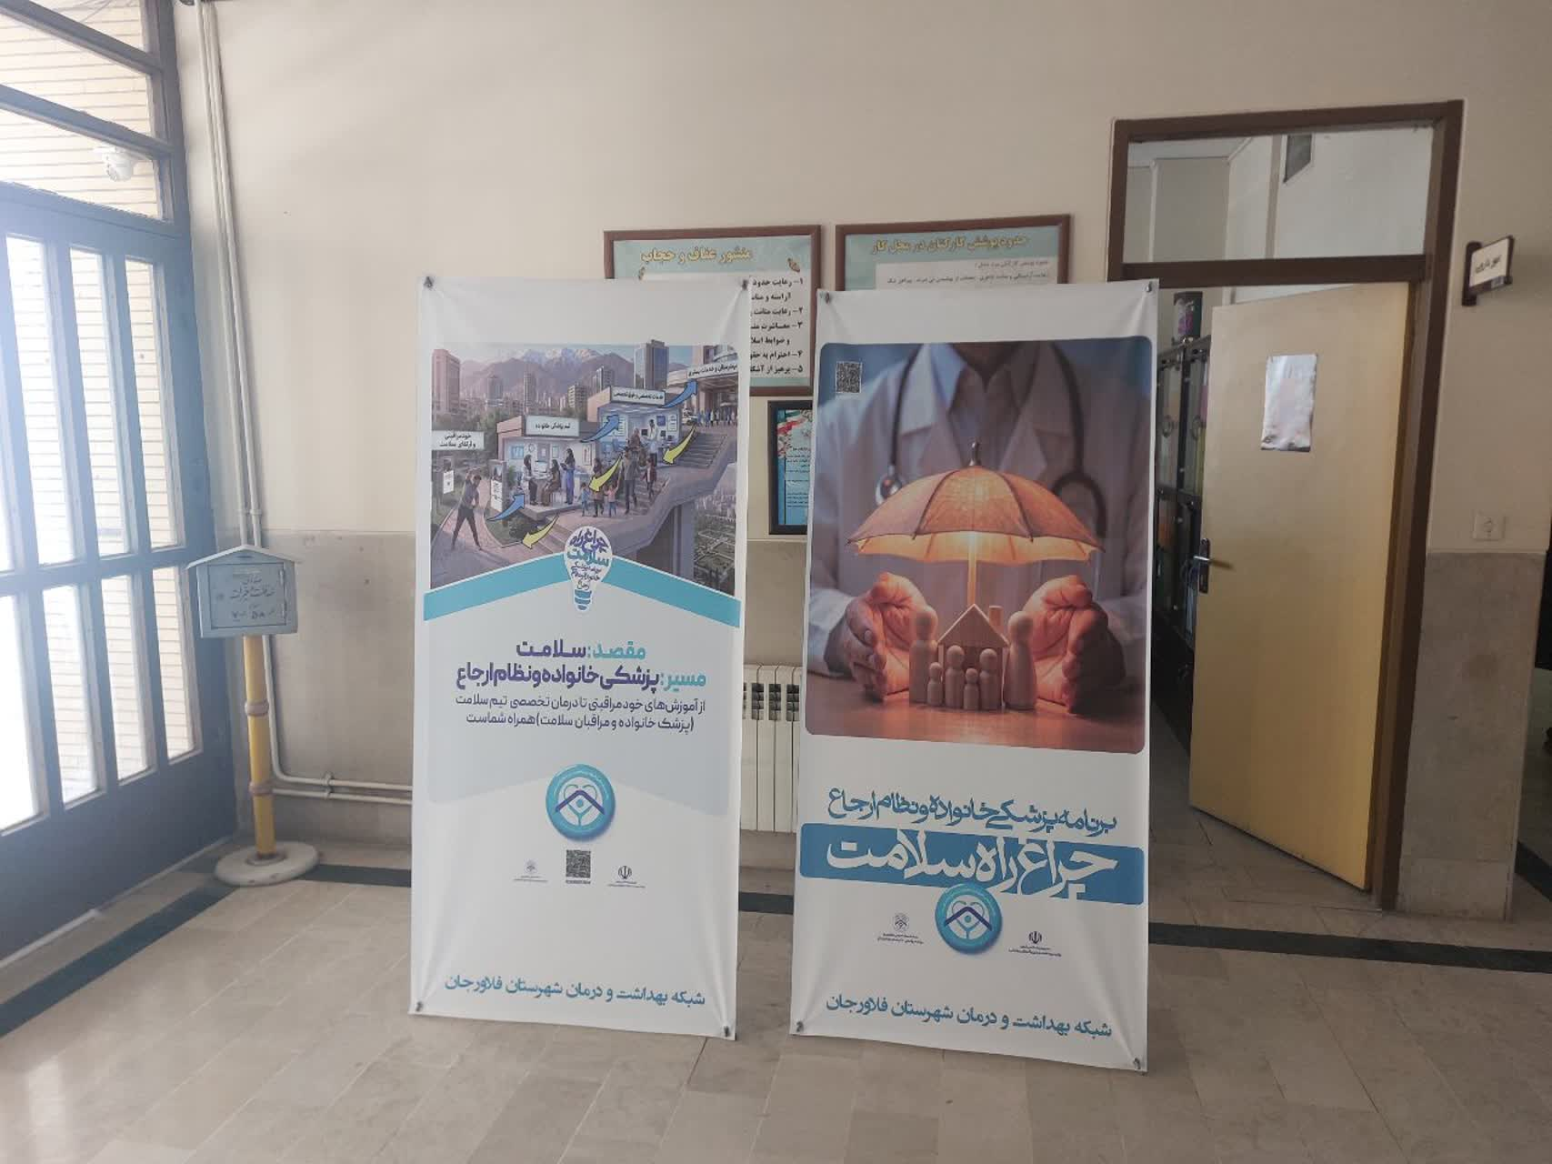
نصب بنر در مراکز خدمات جامع سلامت

Slide 28
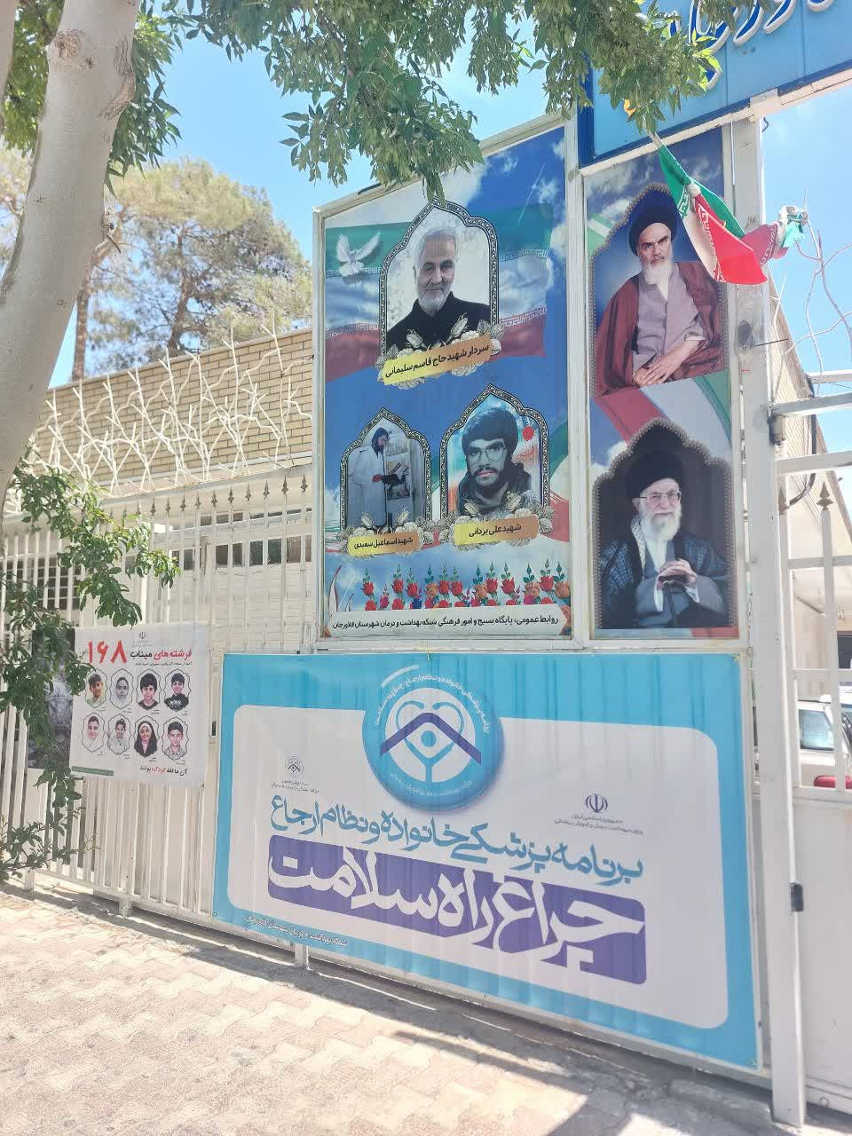
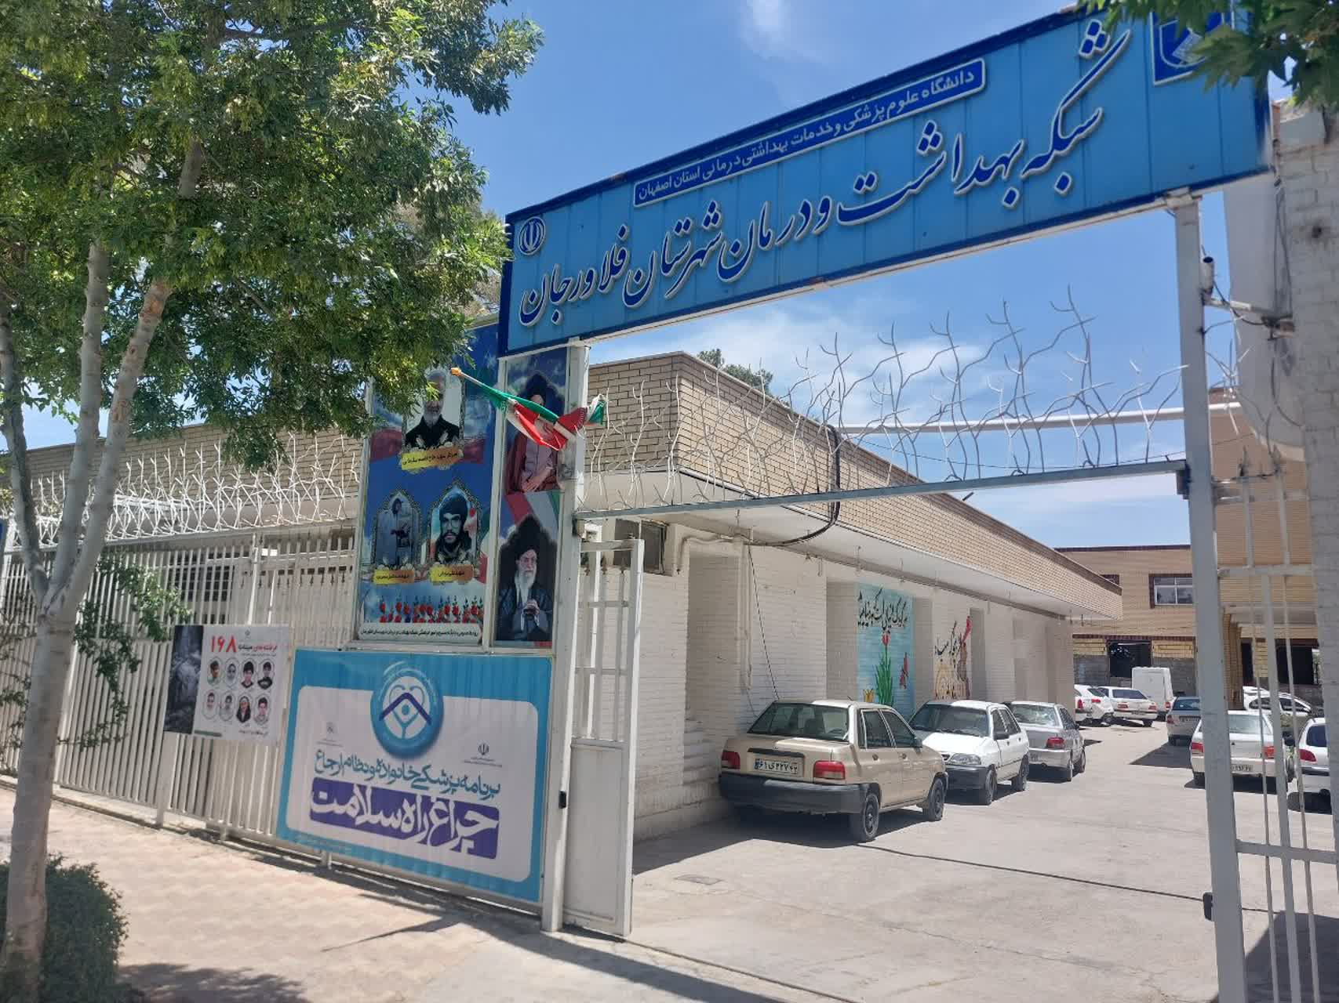
نصب بنر در مرکز خدمات جامع سلامت فلاورجان

Slide 29
تبلیغات فضای مجازی

Slide 30
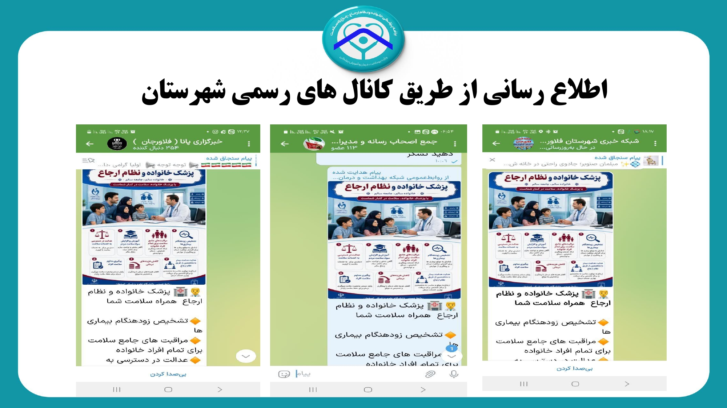

Slide 31
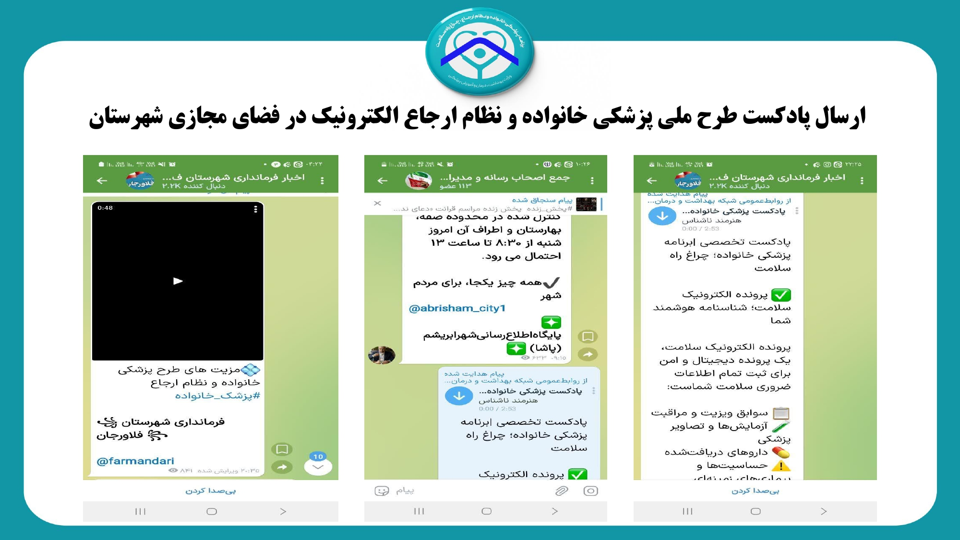

Slide 32
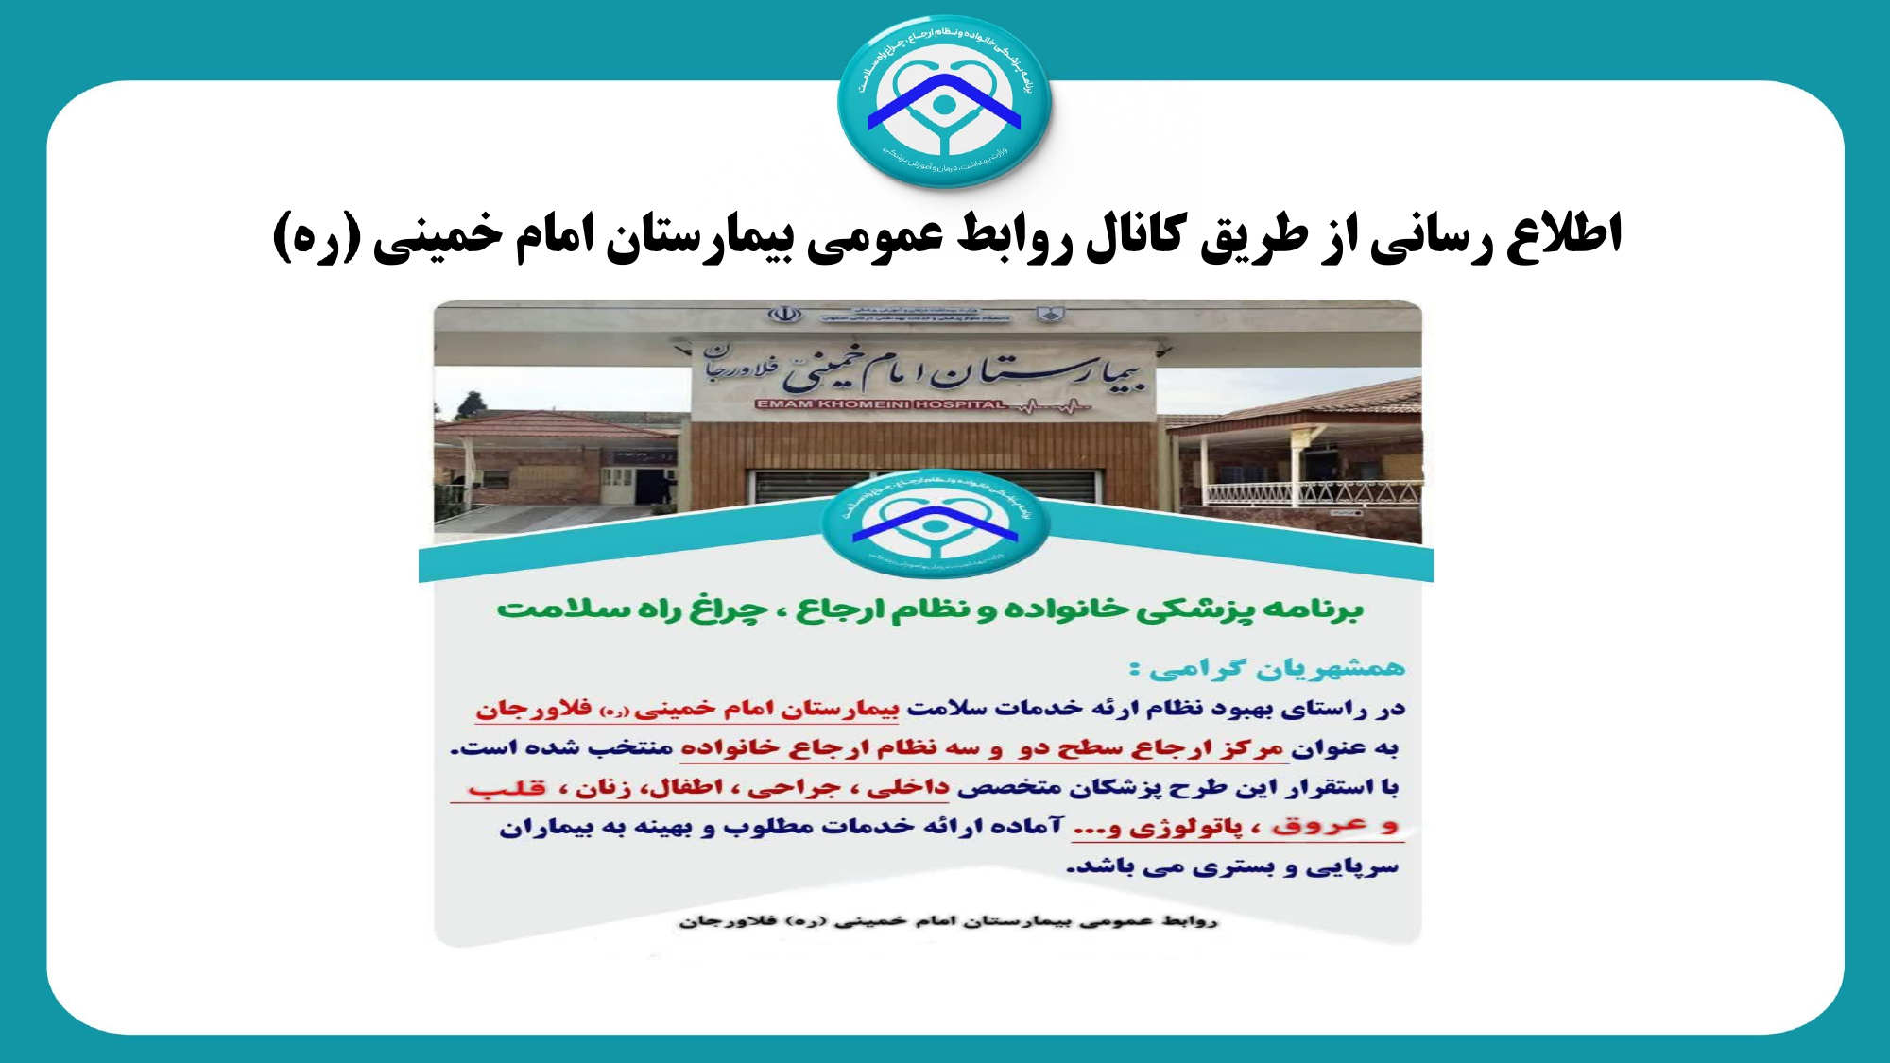

Slide 33
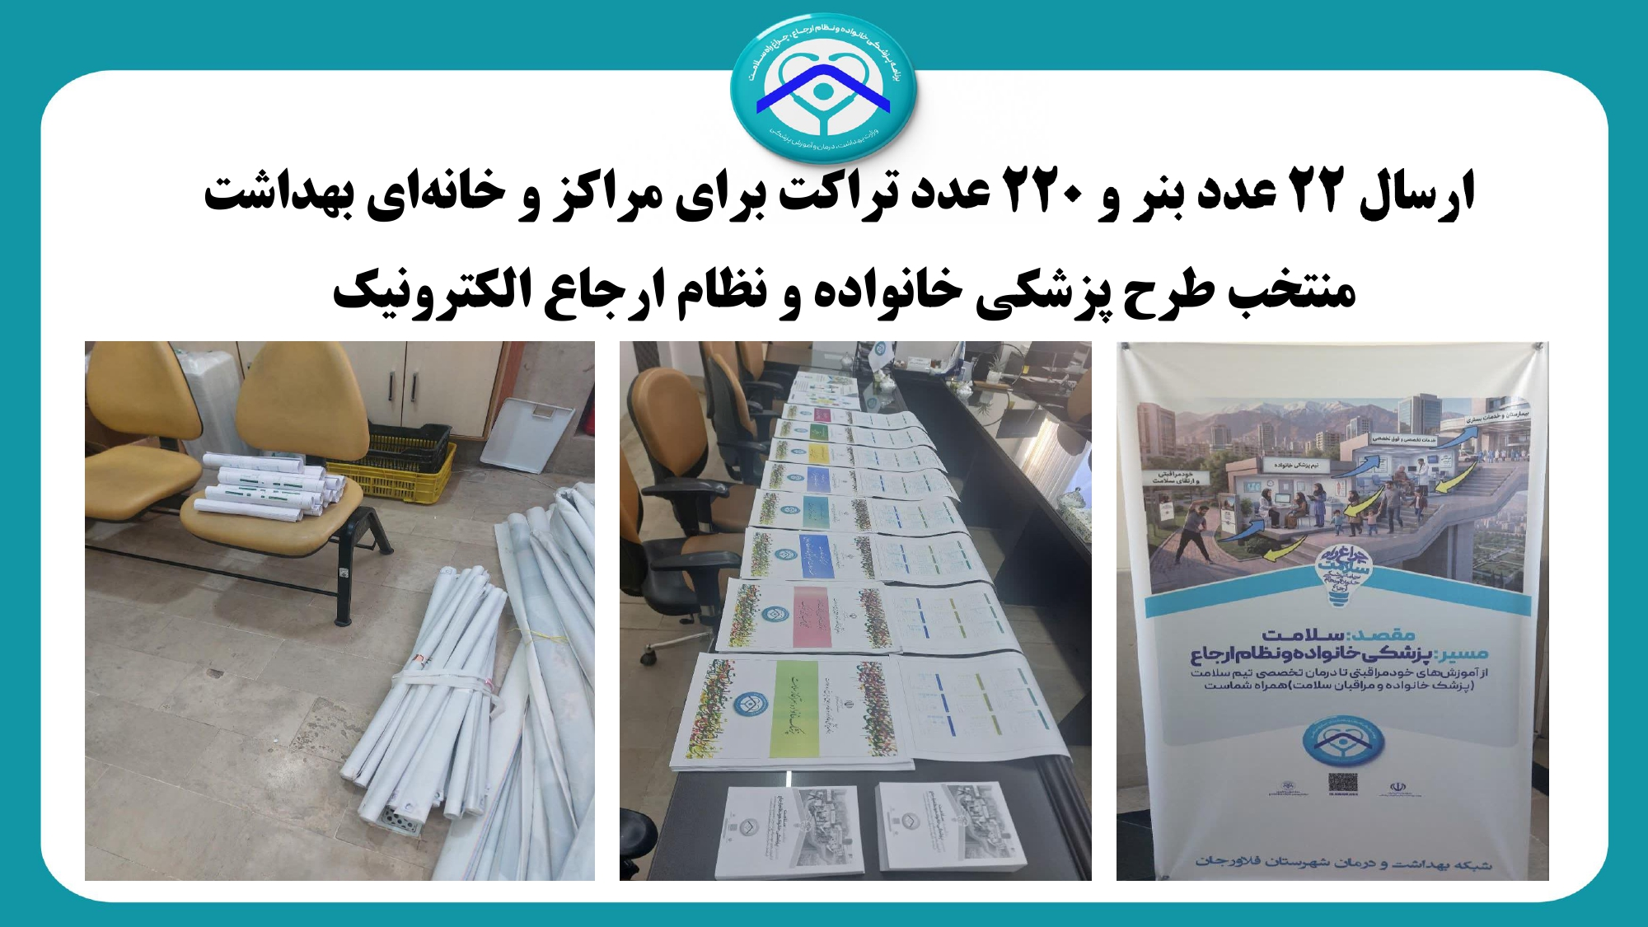

Slide 34
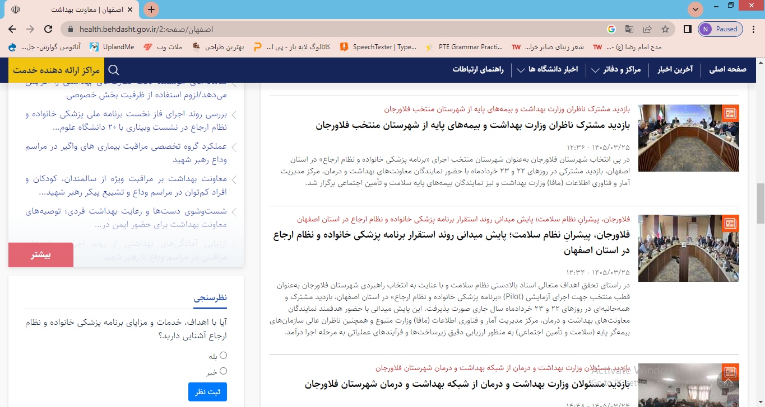
انتشار اخبار مرتبط در سایت وزارت بهداشت

Slide 35
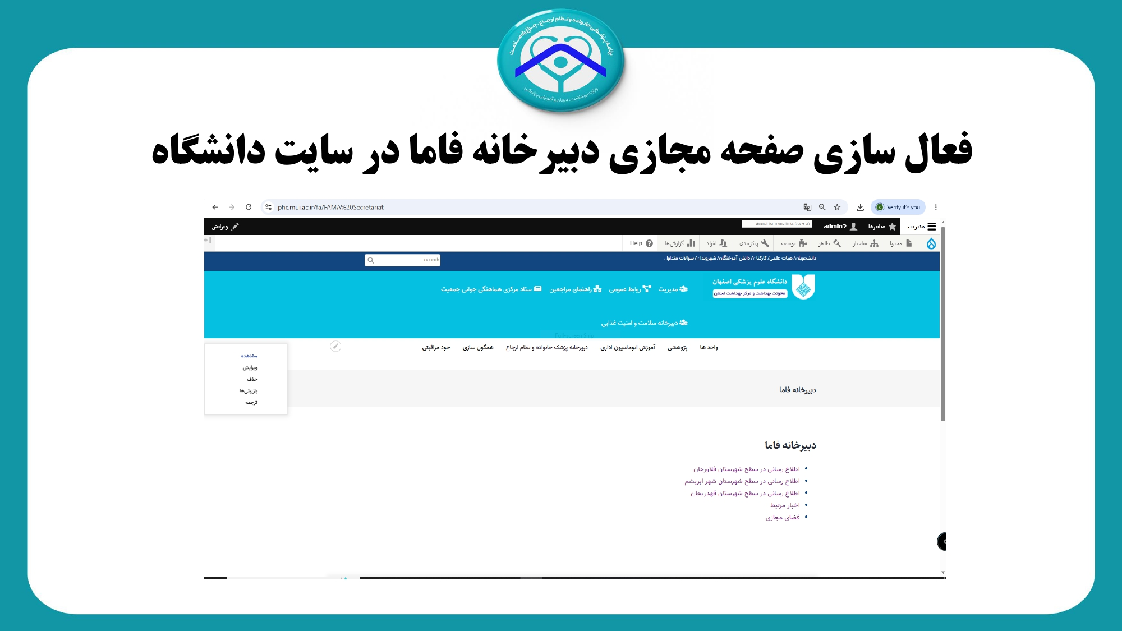
https://phc.mui.ac.ir/fa/FAMA%20Secretariat

Slide 36
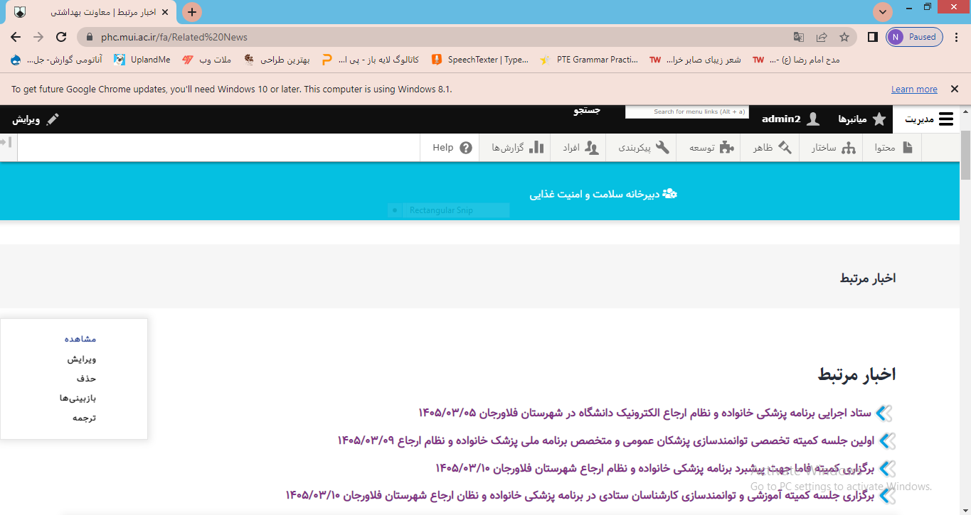
انتشار 75 خبر مرتبط در سایت معاونت بهداشت دانشگاه علوم پزشکی اصفهان
https://phc.mui.ac.ir/fa/Related%20News

Slide 37
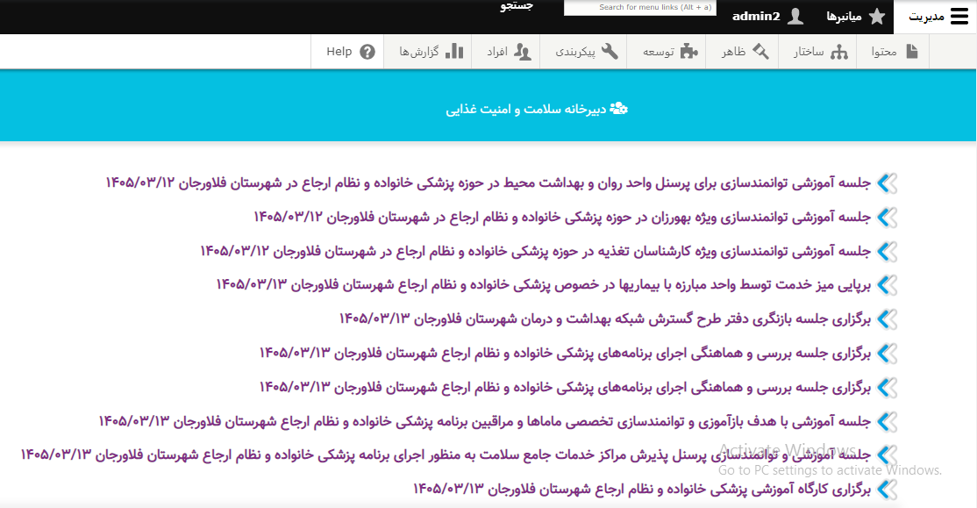
اخبار منتشر شده در سایت معاونت بهداشت دانشگاه علوم پزشکی اصفهان

Slide 38
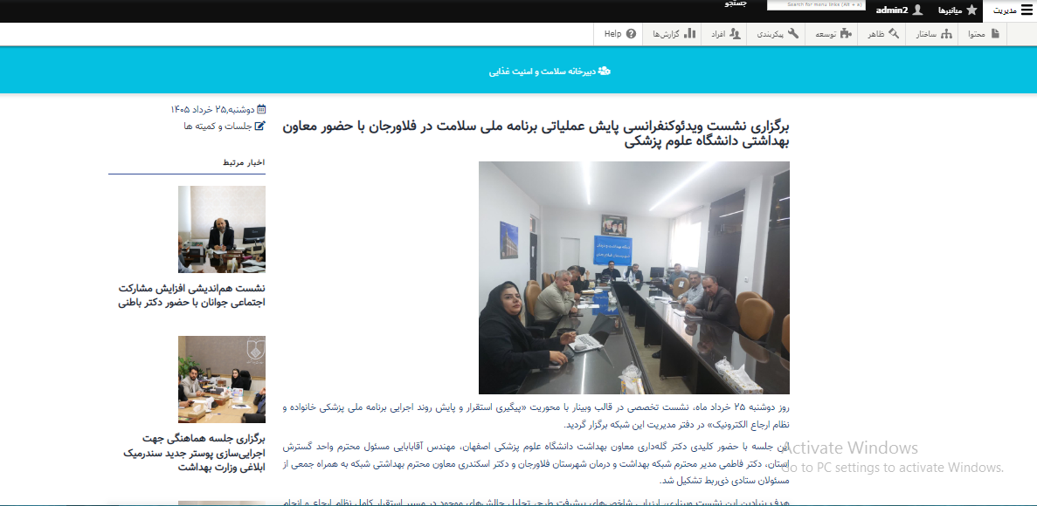
اخبار منتشر شده در سایت معاونت بهداشت و سایت شبکه بهداشت و درمان فلاورجان

Slide 39
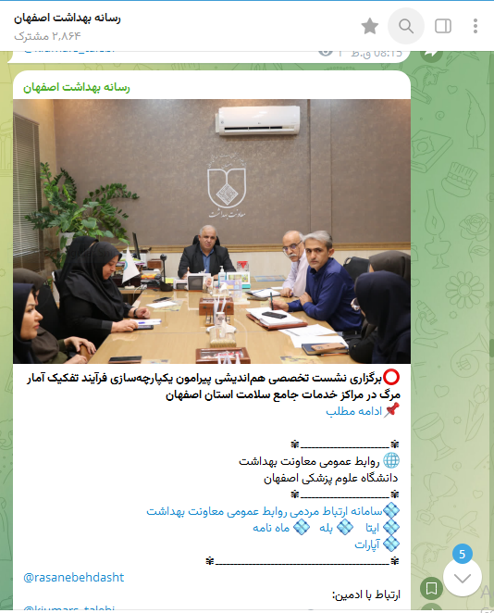
انشار اخبار مرتبط در کانال معاونت بهداشت

Slide 40

انتشار کلیپ و موشن گرافی معرفی پزشک خانواده در فضای مجازی
https://eitaa.com/rasanebehdasht/12854
https://eitaa.com/rasanebehdasht/12635
https://eitaa.com/rasanebehdasht/12613
https://eitaa.com/rasanebehdasht/12564
https://eitaa.com/rasanebehdasht/12520
https://eitaa.com/rasanebehdasht/12464
https://eitaa.com/rasanebehdasht/12454
https://eitaa.com/rasanebehdasht/12450
https://eitaa.com/rasanebehdasht/12441
https://eitaa.com/rasanebehdasht/12430

Slide 41

انتشار پادکست پزشکی خانواده و نظام ارجاع در فضای مجازی
https://eitaa.com/rasanebehdasht/12636
https://phc.mui.ac.ir/sites/phc/files/video/%D9%BE%D8%A7%D8%AF%DA%A9%D8%B3%D8%AA%20%D9%BE%D8%B2%D8%B4%DA%A9%20%D8%AE%D8%A7%D9%86%D9%88%D8%A7%D8%AF%D9%87.mp4

Slide 42
محصولات فرهنگی

Slide 43
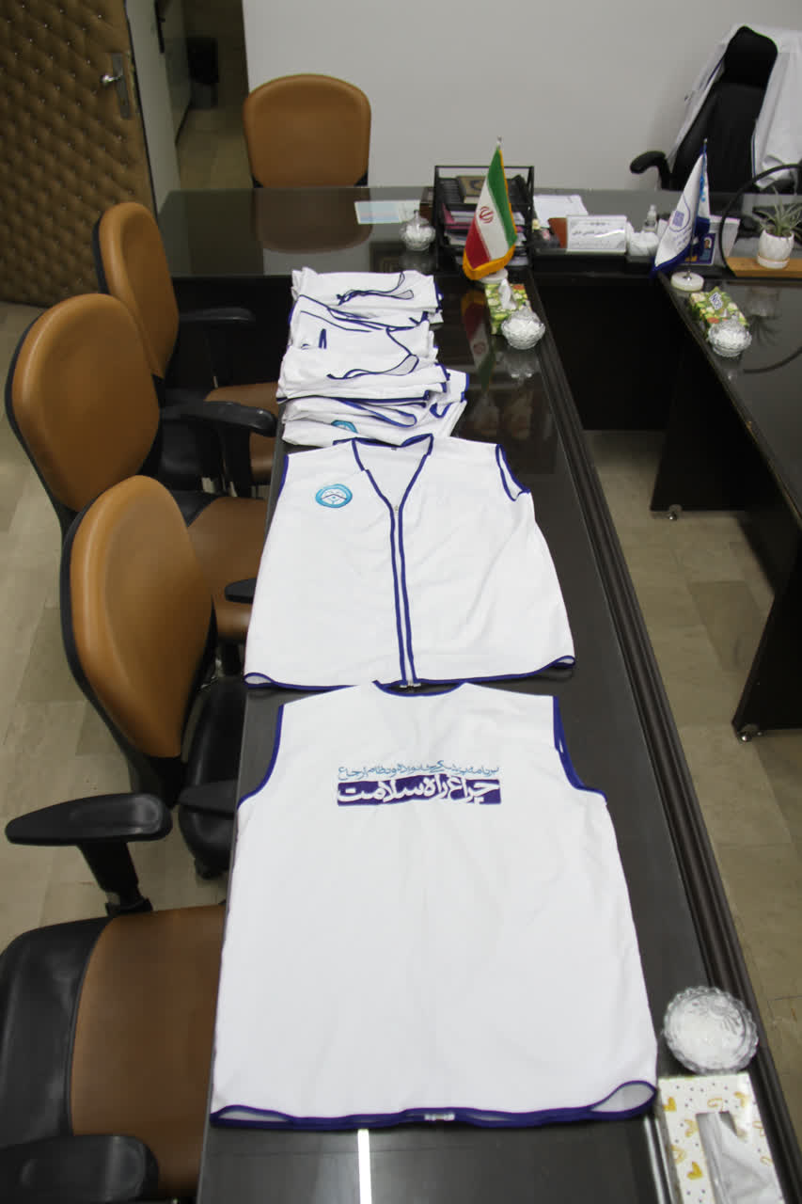
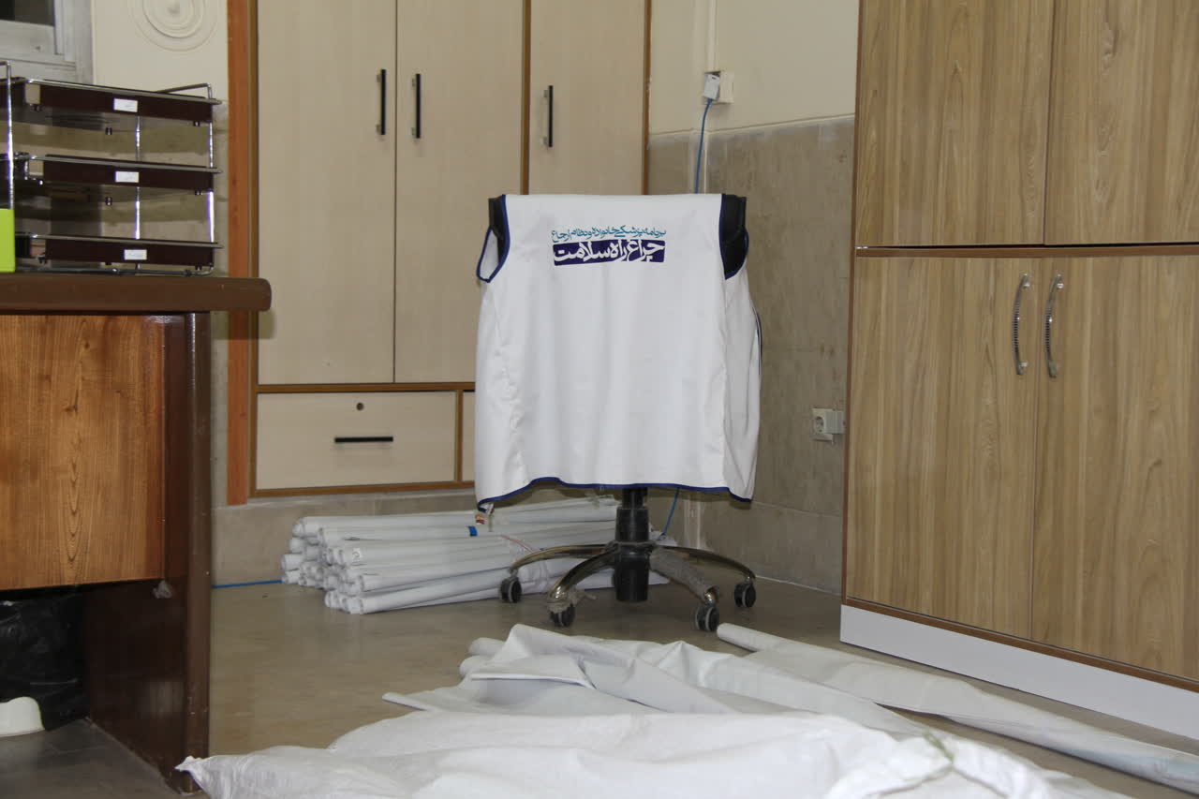
تهیه لباس متحدالشکل

Slide 44
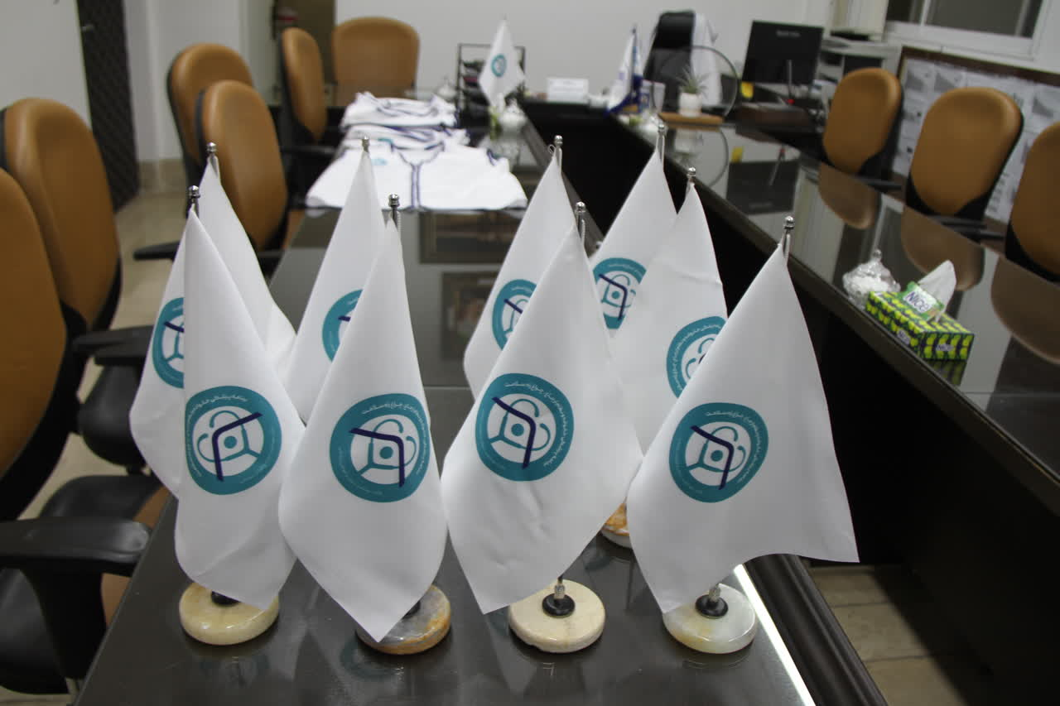

تهیه پرچم و بج سینه پزشکی خانواده و نظام ارجاع

Slide 45
بنر 2*3 متر 50 عدد
بنر استندی 160عدد
پوستر 400 عدد
بروشور 200 عدد
بج 50 عدد
جلیقه 90 عدد

Slide 46


